Slide 1


Slide 2
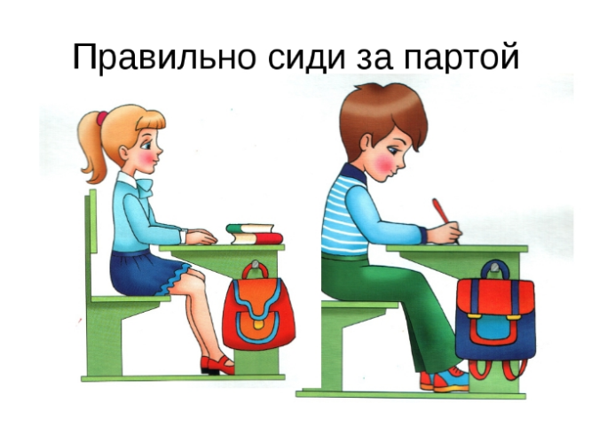

Slide 3
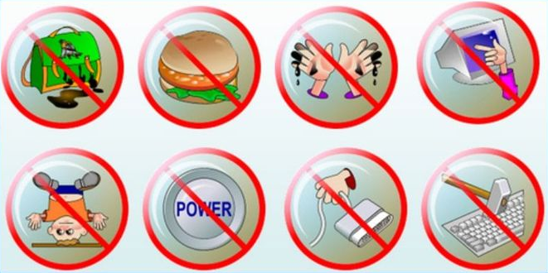
Техника безопасности в компьютерном классе

Slide 4
Домашнее задание
Что такое алгоритм?
Что такое линейный алгоритм?
Приведите пример линейного алгоритма.
В кувшин А помещается 3 литра воды, в кувшин Б - 10 литров. Нужно заполнить третий кувшин 5 литрами воды. Как это можно сделать?

Slide 5
Кроссворд
 |  |  |  | 5 |  |  |  |  |  | 3
 |  | 6
4
 |  |  |  |  |  |  |  |  |  |  |  | 2
 |  |  |  |  |  |  |  | 1
1. Белое поле в среде программирования.
2. Команды для объекта
3. Определённая последовательность действий
4. Кто выполняет алгоритм
5. Что выполняет исполнитель
6. Объект в Scratch называется

Slide 6
Кроссворд
 |  |  |  | 5 |  |  |  |  |  | 3
 |  | 6 |  | к |  |  |  |  |  | а
4 | и | с | п | о | л | н | и | т | е | л | ь
 |  | п |  | м |  |  |  |  |  | г |  | 2
 |  | р |  | а |  |  |  | 1 | х | о | л | с | т
 |  | а |  | н |  |  |  |  |  | р |  | к
 |  | й |  | д |  |  |  |  |  | и |  | р
 |  | т |  | а |  |  |  |  |  | т |  | и
 |  |  |  |  |  |  |  |  |  | м |  | п
 |  |  |  |  |  |  |  |  |  |  |  | т
1. Белое поле в среде программирования.
2. Команды для объекта
3. Определённая последовательность действий
4. Кто выполняет алгоритм
5. Что выполняет исполнитель
6. Объект в Scratch называется

Slide 7

Алгоритм
«Тема»
ЦааьбждИдлрамьодаломтКдлувзщбеупотгол

Slide 8
Начало
Выбери из букв самую большую
Алгоритм
«Тема»
ЦааьбждИдлрамьодаломтКдлувзщбеупотгол
Поставь её вслед предыдущей
Выбери из букв самую большую
Поставь её вслед предыдущей
Выбери из букв самую большую
Поставь её вслед предыдущей
Конец

Slide 9
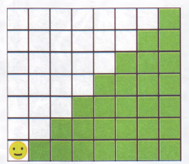

Slide 10


Циклический алгоритм - алгоритм, составленные с использованием повторений одних и тех же действий.

Slide 11
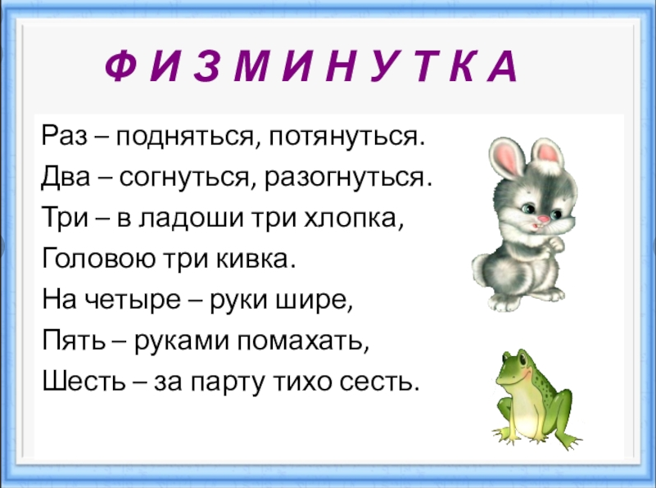

Slide 12
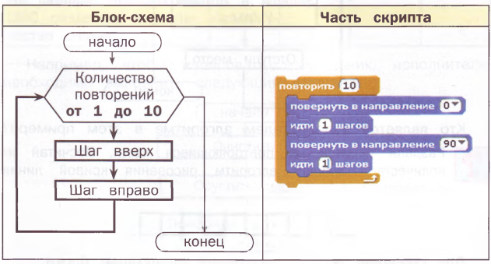
Задание №1

Slide 13
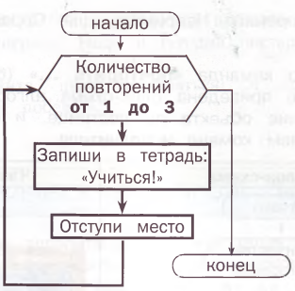
Задание №2

Slide 14
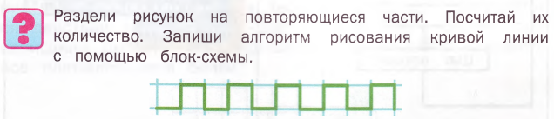
Задание № 3
Начало
Количество повторений
от 1до 5
1 клетка в право
1 клетка вверх
1 клетка вниз
1 клетка вправо
Конец

Slide 15
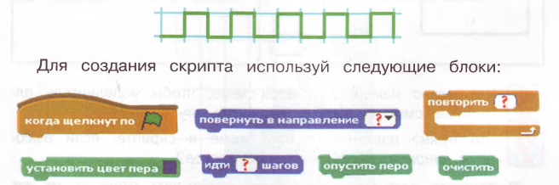
Задание № 3

Slide 16
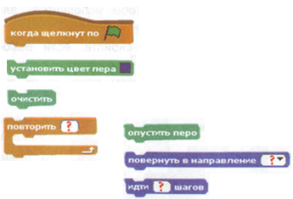
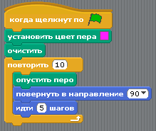
Задание № 3

Slide 17
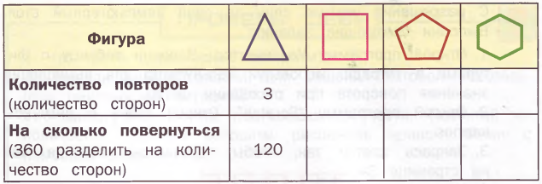
Задание № 4

Slide 18

Задание № 4
4 5 6
90 72 60

Slide 19
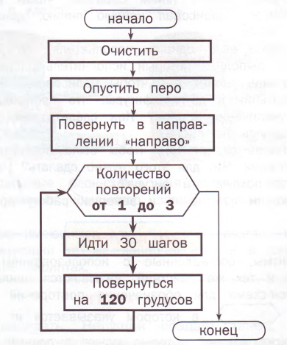
Алгоритм рисования треуголка

Slide 20





Slide 21




Slide 22

Практическая работа

Slide 23


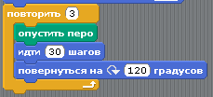
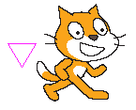
Инструкция
Создайте проект: Файл – Новый
Выбрать блок контроль перетащить блок
Выбрать блок перо и перетащить
В блоке движения выбрать блок
Выбрать блок контроль, перетащить блок повторить и подставить всё как на иллюстрации.
Запустить, нажав на флажок.
Должно появится данное изображение
Для рисования других фигур, подставляйте значения из таблицы, указывая количество повторов и количество градусов на которое должен повернуться Спрайт.

Slide 24
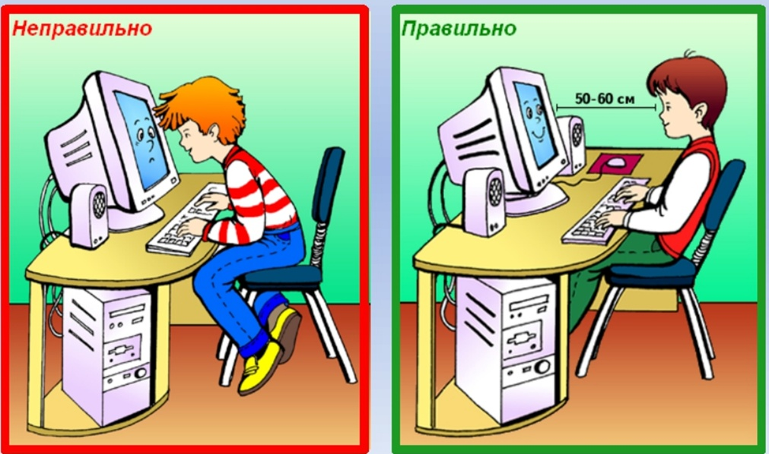

Slide 25


Slide 26
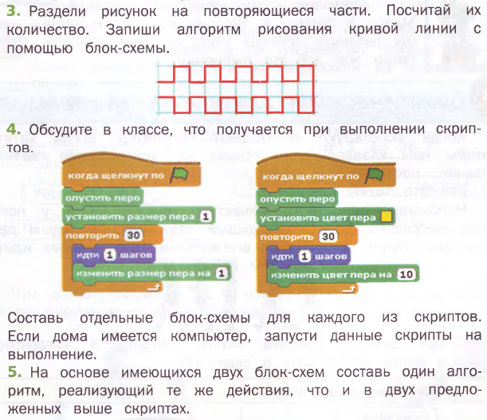
Домашнее задание
задания 3–5 «Проверь себя» на с. 39

